Slide 1
现代密码学
第四章 公钥密码
信息与软件工程学院

Slide 2







公开信道上的“安全”通信
Alice
Bob
明文信息
明文信息
攻击者

Slide 3
传统的对称密码体制
对称密码体制(例如DES, AES) 允许两个用户利用提前共享的秘密来建立“安全信道”
通信双方共享秘密并不容易…

Slide 4
密钥管理
考虑一个具有N个用户的团体，如果用户两两之间都需要进行安全通信：
采用对称密码体制来保护用户之间的通信:
  每个用户需要与其余的N -1个用户共享私钥
  整个系统需要管理N(N -1)/2个密钥

Slide 5
密钥分发
用户之间如何在安全通信前共享秘密?
  需要一个安全信道来共享密钥…
尽管密钥分发可以采用如下方式解决…
  例如, 物理接近, 可信“快递”
    (注意:这并不意味着对称密码体制没有意义)

Slide 6
不支持“开放系统”
如果两个没有预先建立关系的用户需要建立安全通信，
  他们什么时候共享密钥呢？
这个场景并不遥远!
  顾客发送信用卡信息给商家
  用户发送电子邮件给单位中的所有同事

Slide 7
“传统的”对称密码体制无法解决上述问题!

Slide 8
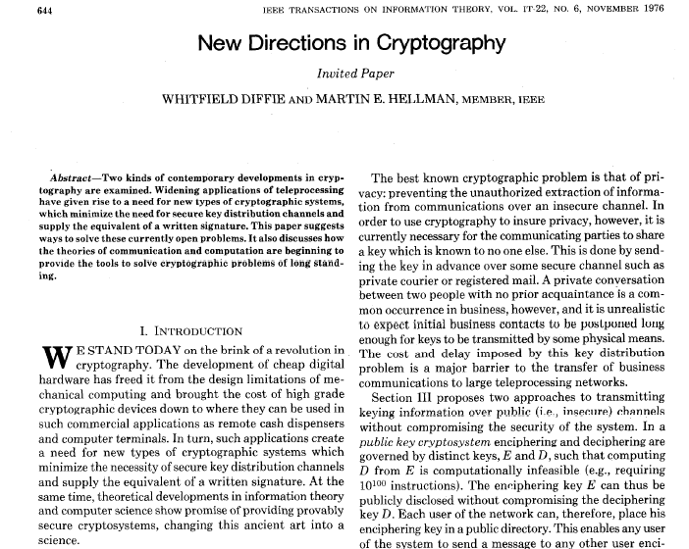

Slide 9
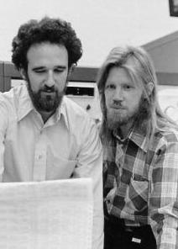
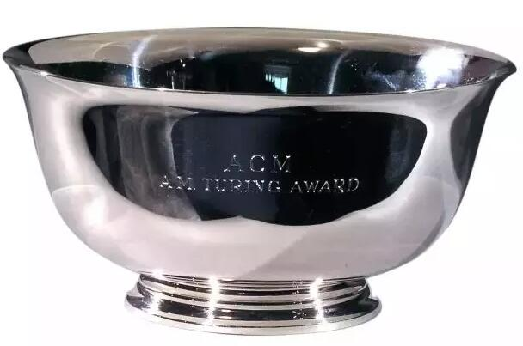
现代密码II阶段
  时间跨度：1976年-1994年
  1976年Diffie & Hellman的“New Directions in Cryptography”提出了公钥密码的概念
  1977年Rivest, Shamir & Adleman提出了RSA公钥算法
公钥密码部分解决了对称密钥密码算法密钥共享和密钥管理困难的问题！
2015年图灵奖

Slide 10
公钥密码体制
主要思想:
  一些问题呈现出“非对称性”– 从一个方向计算非常容易，而从另一个方向计算则很困难
  例如：计算任意给定整数的乘积很容易，而计算给定大整数的因子则非常困难

Slide 11
公钥密码的理论基础: 陷门单向函数
单向函数: 已知x, 计算y使得y=f(x)容易;
已知y, 计算x使得y=f(x)是难解的。
陷门单向函数: t是与f有关的一个参数
已知x, 计算y使得y=f(x)容易;
如果不知道t，已知y, 计算x使得y=f(x)是难的，
但知道t时，已知y, 计算x使得y=f(x)是容易的。
参数t称为陷门。

Slide 12
公钥密码体制
每个用户生成一个密钥对：一个公钥pk和一个对应的私钥 sk
  公钥将在系统内被公开
  私钥由用户本人安全保管
私钥由用户本人使用，而公钥则由系统中其他用户使用
公钥密码体制也被称为： 非对称密码体制

Slide 13

公钥密码体制的基本思想
Alice
Bob

Slide 14
公钥密码体制的优势：
密钥分发：
  公钥能够采用公开（认证的）信道进行传输；
密钥管理：
  在用户N个用户的系统中，每个用户只需安全保管自己的私钥和N-1个其他用户的公钥。整个系统仅仅需要维护N个公钥；
开放系统：
即使是没有预先建立关系的用户也能通过对方的公钥建立安全通信。

Slide 15
公钥密码体制的应用：
Hyper Text Transfer Protocol over Secure Socket Layer (Https)
Pretty Good Privacy (PGP): secure E-mail
Military, Government…

Slide 16

第四章 公钥密码
4.1.14 计算复杂性
对一个密码系统来说，应要求在密钥已知的情况下，加密算法和解密算法是“容易的”，而在未知密钥的情况下，推导出密钥和明文是“困难的”。那么如何描述一个计算问题是“容易的”还是“困难的”？
可用解决这个问题的算法的计算时间和存储空间来描述。
算法的计算时间和存储空间（分别称为算法的时间复杂度和空间复杂度）定义为算法输入数据的长度 n 的函数 。
当 n 很大时，通常只关心 随着 n 的无限增大是如何变化的，即算法的渐近效率。
渐近效率通常使用以下几种：

Slide 17













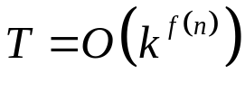


第四章 公钥密码
1. 记号
记号给出的是 的渐近上界。如果存在常数 和
，当 时， ，则记 。所以
记号给出的是 在一个常数因子内的上界。
例如， ，则当 时， ，所以 。
一般，若 ，则 。
若算法的时间复杂度为 ，则称该算法是多项式时间的；
若 ，其中 是常数， 是多项式，就称该算法是指数时间的。

Slide 18
类别 | 复杂性 | n=10⁶时的运算次数 | 实际时间
多项式 常数 线性 二次 三次 指数 | O(1) O(n) O(n²) O(n³) O(2^{n}) | 1 10⁶ 10¹² 10¹⁸ 10^{301,030} | 1微秒 1秒 11.6天 32,000年 约3*10³⁰¹⁰¹⁶年

Slide 19






第四章 公钥密码
定义4-8
字母表 是一个有限的符号集合， 上的语言 是 上的符号构成的符号串的集合。
一个图灵机 M 接受一个语言 表示为
这里简单地用 1来表示接受。
有两种类型的计算性问题是比较重要的。
第一种是可以在多项式时间内判定的语言集合，表示为 P 。
正式地说， ，当且仅当存在图灵机在最多
（p 为某个多项式，x 是图灵机的输入串， 表示 x 的长度）步内接受一个输入 x ，我们就说语言 在 P 中。

Slide 20



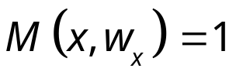
第四章 公钥密码
第二种是NP类语言，NP问题是指可在多项式时间内验证它的一个解的问题。
即对语言中的元素存在多项式时间的图灵机可验证该元素是否属于该语言。
正式地说，如果存在一个多项式图灵机 使得
当且仅当存在一个串 使得 。我们就说语言 在NP中。 称为 x 的证据，用于证明 。
因为可在多项式时间内求解就一定可在多项式时间内验证。但反过来不成立，因为求解比验证解更为困难。

Slide 21

第四章 公钥密码
用 P 表示所有 P 问题的集合，NP表示所有NP问题的集合，则有 。
在NP类中，有一部分可以证明比其他问题困难，这一部分问题称为NPC问题。也就是说，NPC问题是NP类中“最难”的问题。

Slide 22
几个困难问题
（1）大整数分解问题（factorization problem）
若已知两个大素数p和q，求n = pq是容易的，只需一次乘法运算，而由n，求p和q则是困难的，这就是大整数分解问题。
（2）离散对数问题（discrete logarithm problem）
给定一个大素数p，p−1含另一大素数因子q，则可构造一个乘法群，它是一个p−1阶循环群。设g是的一个生成元，1＜g＜p−1。已知x，求y=g^{x} mod p是容易的，而已知y、g、p，求x使得y=g^{x} mod p成立则是困难的，这就是离散对数问题。

Slide 23


（3）多项式求根问题
有限域GF（p）上的一个多项式：
已知 , p和x，求y是容易的，而已知y, ，求x则是困难的，这就是多项式求根问题。

Slide 24

（4）二次剩余问题（quadratic residue problem）
给定一个合数n和整数a，判断a是否为mod n的二次剩余，这就是二次剩余问题。在n的分解未知时，求 ≡ a mod n的解也是一个困难问题。

Slide 25




（5）背包问题（knapsack problem）
给定向量A= ( ) ( 为正整数)和x = ( ) ( ∈{0,1})，求和式：
是容易的，而由A和S，求x则是困难的，这就是背包问题，又称子集和问题。

Slide 26
RSA公钥密码算法
MIT三位年青学者Rivest，Shamir和Adleman 在1978年发现了一种用数论构造双钥体制的方法，称作MIT体制，后来被广泛称之为RSA体制。
它既可用于加密、又可用于数字签名。
RSA算法的安全性基于数论中大整数分解的困难性。

Slide 27
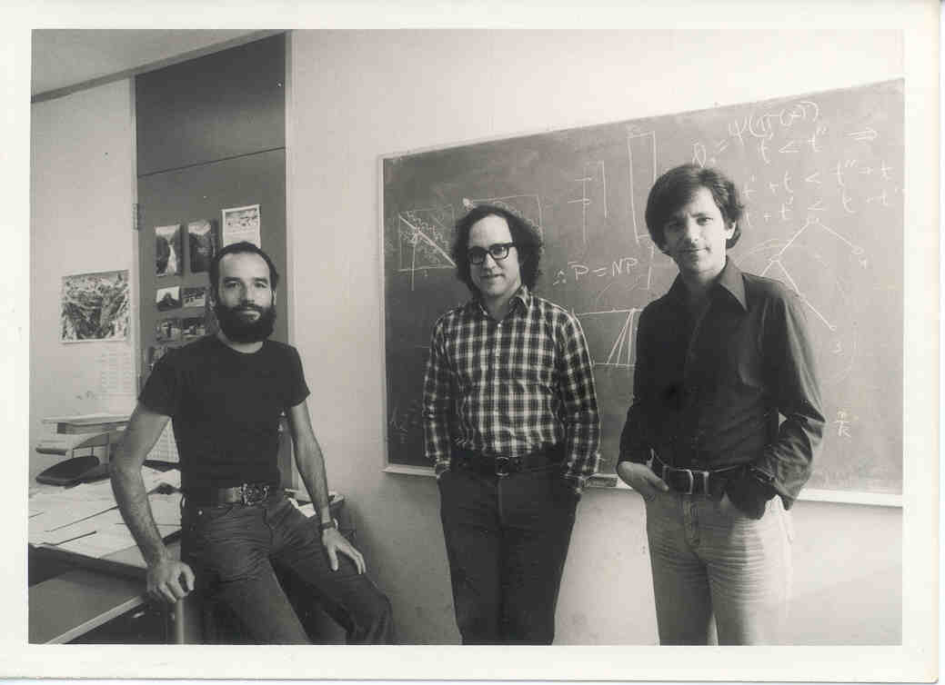

Slide 28
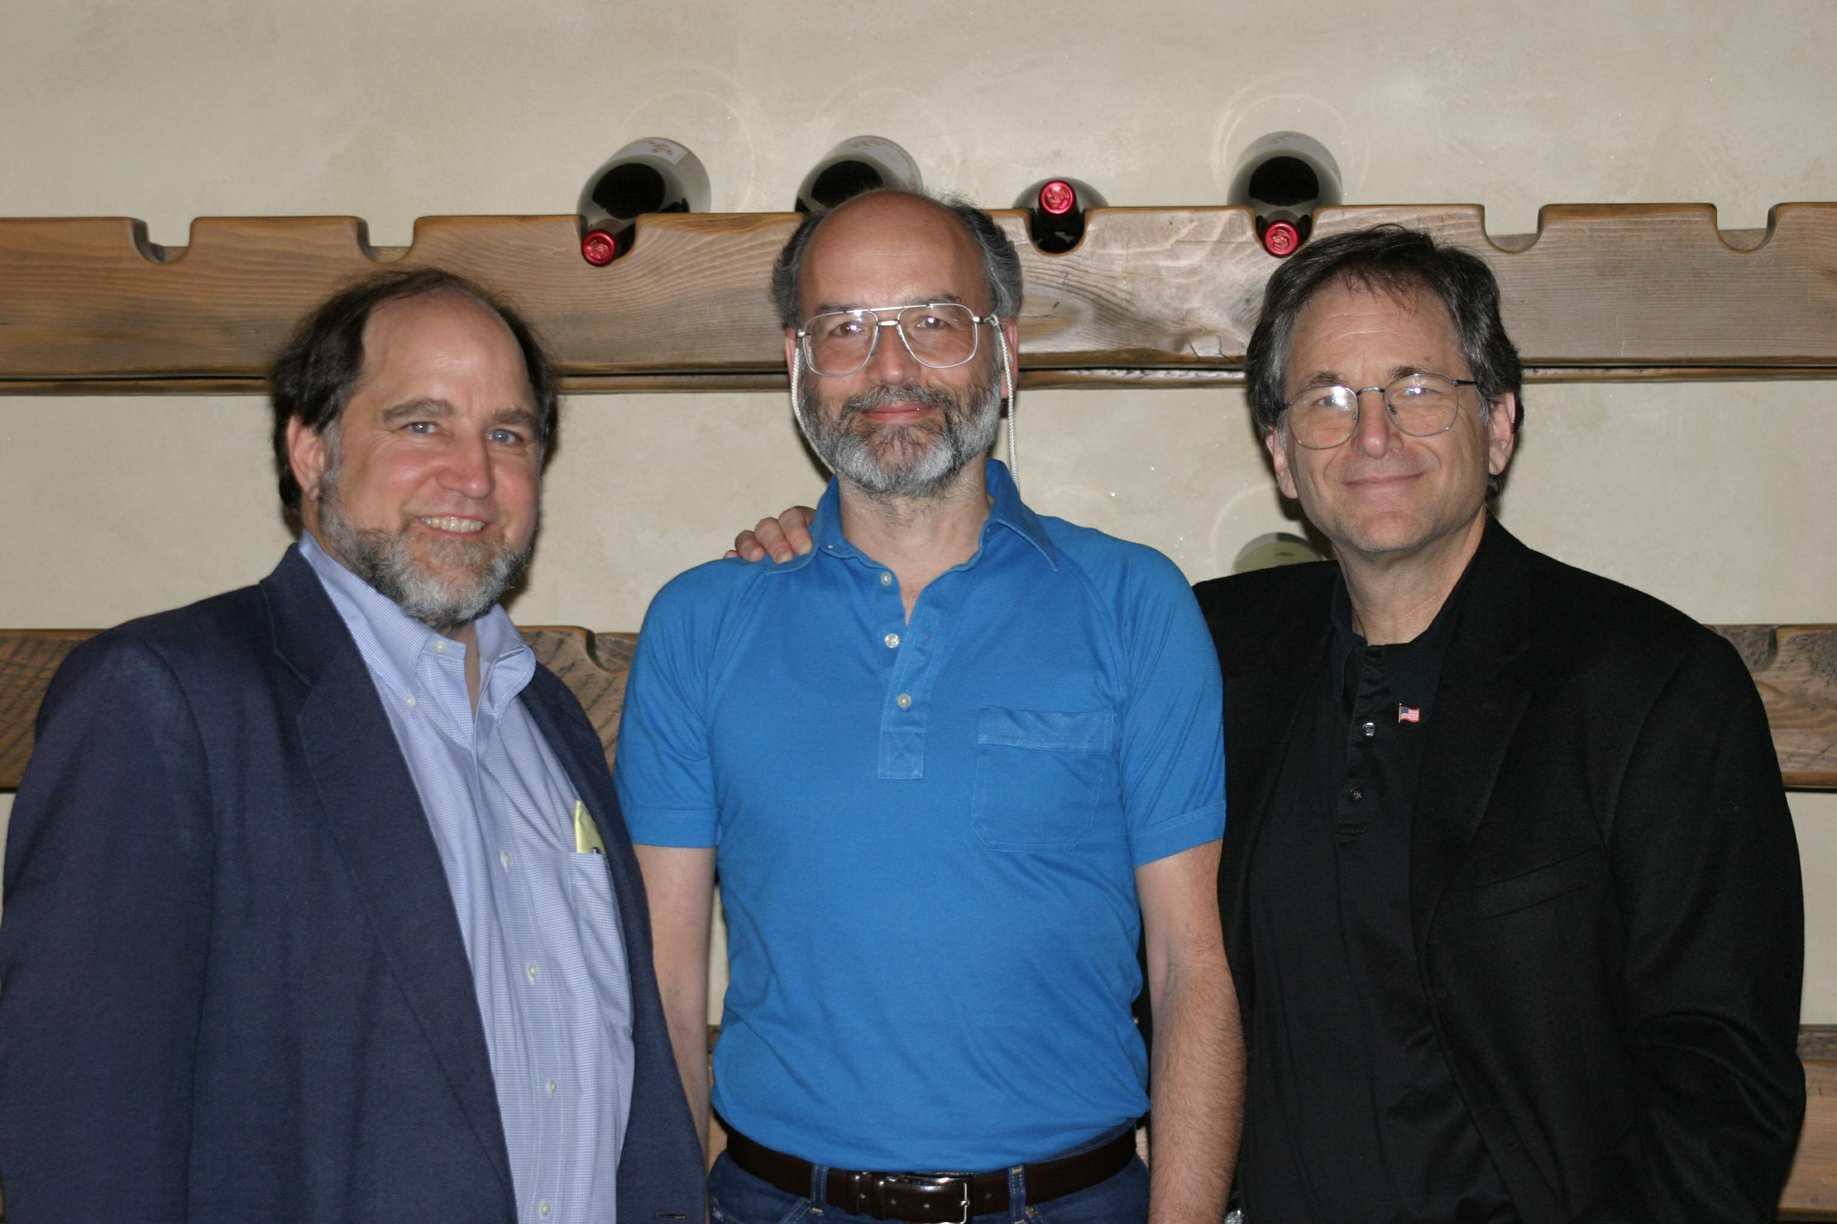

Slide 29
一个数学题
求3⁸⁰¹的最后两位数。

Slide 30
4.3.1 算法描述-----密钥生成
选取两互异大素数p和q
计算 n=p×q 和其欧拉函数值ϕ(n)=(p－1)(q－1)
选一整数e，1 < e<ϕ(n)，使得 gcd(ϕ(n), e)=1
在模ϕ(n)下，计算e的逆元d. 即求d, 使得
ed ≡ 1 mod ϕ(n)
以(n，e )为公钥。d 为秘密钥。
(p, q不再需要，可以销毁。)

Slide 31
加密
将明文分组，各组对应的十进制数m<n, 计算
c =E(m)≡ m^{e} mod n
解密 m = D(c)≡ c^{d} mod n

Slide 32
RSA算法解密过程的正确性。
证明： 由加密过程知c≡m^{e} mod n，所以
c^{d} mod n≡m^{ed} mod n ≡m^{kφ(n)+1} mod n
加密： c≡m^{e} mod n
解密：m≡c^{d} mod n
分两种情况：
①m与n互素，则由Euler定理得
m^{φ(n)}≡1 mod n,
m^{kφ(n)}≡1 mod n,
m^{kφ(n)+1}≡m mod n
即c^{d} mod n≡m。

Slide 33
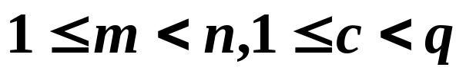
② gcd(m,n)≠1,
不妨设 m=cp，
由gcd(m,q)=1及Euler定理得m^{φ(q)}≡1 mod q，所以
m^{kφ(q)}≡1 mod q,
[m^{kφ(q)}]^{φ(p)}≡1 mod q,
m^{kφ(n)}≡1 mod q
因此存在一整数r，使得m^{kφ(n)}=1+rq，两边同乘以m=cp得
m^{kφ(n)+1}=m+rcpq=m+rcn
即m^{kφ(n)+1}≡m mod n，所以c^{d} mod n≡m。(证毕)

Slide 34
例: p=7, q=17. n=p×q=119, φ(n)=(p-1)(q-1)=96。取e=5，满足1<e<φ(n)，且gcd(φ(n),e)=1。
确定满足d·e=1 mod 96且小于96的d，因为77×5=385=4×96+1，故d=77。
因此公钥为{5, 119}，私钥为{77, 119}。
设明文m=19，则由加密过程得密文为
c≡19⁵ mod 119≡2476099 mod 119≡66
解密为
66⁷⁷mod 119≡19

Slide 35
4.3.2 RSA算法中的计算问题
1. RSA的加密与解密过程
RSA的加密、解密过程都为求一个整数的整数次幂，再取模。如果按其含义直接计算，则中间结果非常大，有可能超出计算机所允许的整数取值范围。而用模运算的性质：
(a×b) mod n=[(a mod n)×(b mod n)] mod n
就可减小中间结果。

Slide 36
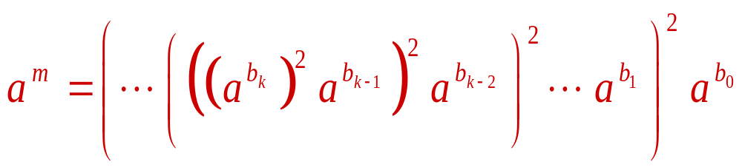
再者，考虑如何提高加、解密运算中指数运算的有效性。例如求x¹⁶，直接计算的话需做15次乘法。然而如果重复对每个部分结果做平方运算即求x，x²，x⁴，x⁸，x¹⁶则只需4次乘法。
求a^{m}可如下进行，其中a，m是正整数：
将m表示为二进制形式b_{k} b_{k-1}…b₀，即
因此

Slide 37
m=b_{k}2^{k}+b_{k-1}2^{k-1}+…+b₁2+b₀
快速指数算法
d=1；
For i=k downto 0 do {
d=(d×d) mod n;
if b_{i}=1 then {
d=(d×a) mod n
}
}
return d.

Slide 38
2. RSA密钥的产生
两个大素数p、q的选取。
Miller-Rabin算法;
(2) e的选取和d的计算。
选取满足1<e<φ(n)和gcd(φ(n),e)=1的e，并计算满足d·e≡1 mod φ(n)的d。这一问题可由推广的Euclid算法完成。

Slide 39
素性检验
素性检验是指对给定的数检验其是否为素数。对于大数的素性检验来说没有简单直接的方法，本节介绍一个概率检验法，为此需要以下引理。

Slide 40
引理 如果p为大于2的素数，则方程x²≡1(mod p)的解只有x≡1和x≡-1。
证明：由x²≡1 mod p，
有x²-1≡0 mod p，(x+1)(x-1)≡0 mod p，
因此p|(x+1)或p|(x-1)。
设p|(x+1)，则x+1=kp，
因此x≡-1(mod p)。
类似地可得 x≡1(mod p)。（证毕）

Slide 41

引理的逆否命题为：如果方程x²≡1 mod p有一解x₀ {-1,1}，那么p不为素数。
例如： 方程x²≡1(mod 8)的解为1，-1，3，
-3，可见8不是素数。

Slide 42
Miller-Rabin的素性概率检测法基于的结论:
定理4.2 (Fermat)若p是素数，a是正整数且gcd(a, p)=1，则a^{p-1}≡1 mod p。
引理 如果p为大于2的素数，则方程x²≡1(mod p)的解只有x≡1和x≡-1。

Slide 43
Miller-Rabin的素性概率检测法（判断n是否为素数）。首先将n-1表示为二进制形式b_{k}b_{k-1}…b₀，并给d赋初值1，则算法Witness(a,n)的核心部分如下:（令m=n-1， a是小于n的整数）
for i=k downto 0 do
{
x←d;
d←(x×x) mod n;
if d=1 and(x≠1)and(x≠n-1)then return False;
if b_{i}=1 then d←(d×a) mod n
}
if d≠1 then return False;
return True.
将m=n-1表示为二进制形式b_{k} b_{k-1}…b₀，

Slide 44
此算法有两个输入参数，n是待检验的数，a是小于n的整数。如果算法的返回值为False，则n肯定不是素数，如果返回值为True，则n有可能是素数。
for循环结束后，有d≡a^{n-1} mod n，由Fermat定理知，若n为素数，则d为1。因此若d≠1，则n不为素数，所以返回False。
因为n-1≡-1 mod n，所以(x≠1)and(x≠n-1),指x²≡1 (mod n)有不在{-1,1}中的根，因此n不为素数，返回False。
该算法有以下性质： 对s个不同的a，重复调用这一算法，只要有一次算法返回为False，就可肯定n不是素数。如果算法每次返回都为True，则n是素数的概率至少为1-2^{-s}，因此对于足够大的s，就可以非常肯定地相信n为素数。

Slide 45
4.3.3 RSA的安全性
RSA的安全性是基于分解大整数的困难性假定，如果RSA的模数n被成功地分解为p×q，则立即获得φ(n)=(p-1)(q-1)，从而能够确定e模φ(n)的乘法逆元d，即d≡e⁻¹ mod φ(n)，因此攻击成功。

Slide 46
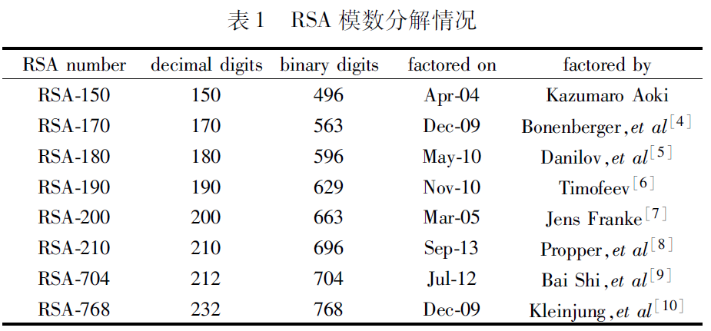
大整数分解现状
随着人类计算能力的不断提高，原来被认为是不可能分解的大数已被成功分解。
模数长度应该介于1024bit到2048bit之间

Slide 47







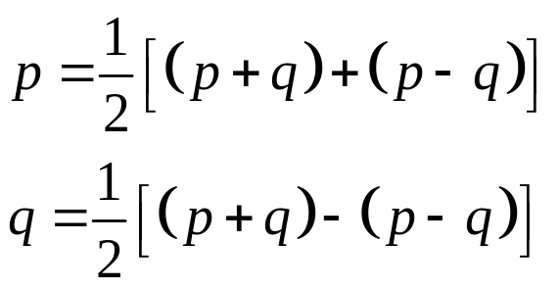


第四章 公钥密码
是否有不通过分解大整数的其它攻击途径？下面我们证明由 直接确定 等价于对 的分解。
设 中， ，由 ，我们有
以及
由此可得，
所以，由 、 确定 和由 确定 、 是等价的。

Slide 48
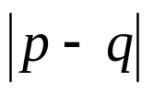
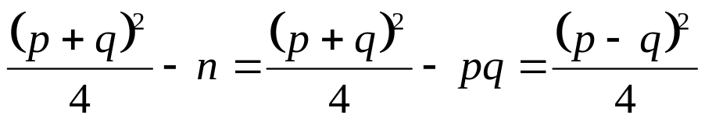
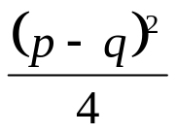
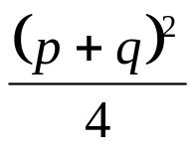
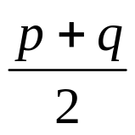




第四章 公钥密码
为保证算法的安全性，还对 和 提出以下要求：
（1） 要大；
由 ，如果 小，则 也小，因此 稍大于 n ， 稍大于 。
可得 n 的如下分解法：
顺序检查大于 的每一整数 x ，直到找到一个x 使得 是某一整数（记为 y ）的平方。
由 ，得 。

Slide 49



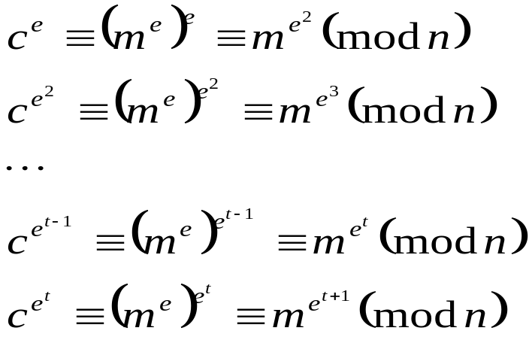

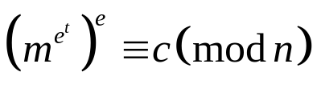


第四章 公钥密码
（2） 和 都应有大素因子；
这是因为RSA算法存在着可能的重复加密攻击法。
设攻击者截获密文 ，可如下进行重复加密：
若 ，即 ，则有 即 ，所以在上述重复加密的倒数第 2 步就已恢复出明文 m ，这种攻击法只有在 较小时才是可行的。

Slide 50

















第四章 公钥密码
为抵抗这种攻击， 、 的选取应保证使 很大。
设 在模 下阶为 ，由 得
所以 ，即 ， 取为满足上式的最小值（
为在模 下的阶）。
又当 与 互素时 。为使 大， 就应大且 应有大的素因子。
又由 ，所以为使 大， 和 都应有大的素因子。
此外，研究结果表明，如果 且 ，则 能被容易地确定。

Slide 51
4.3.4 对RSA的攻击
1. 共模攻击
在实现RSA时，为方便起见，可能给每一用户相同的模数n，虽然加解密密钥不同，然而这样做是不行的。

Slide 52
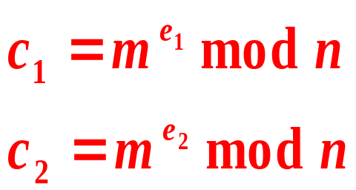
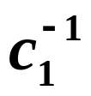
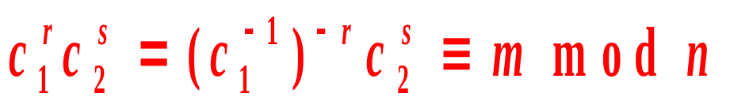
设两个用户的公开钥分别为e₁和e₂，且e₁和e₂互素，明文消息是m，密文分别是
敌手截获c₁和c₂后，可如下恢复m。用推广的Euclid算法求出满足
re₁+se₂=1
的两个整数r和s，其中一个为负，设为r。再次用推广的Euclid算法求出 ，由此得

Slide 53
2. 低指数攻击
将RSA同时用于多个用户，然而每个用户的加密指数都很小。设3个用户的模数分别为n_{i}(i=1,2,3)，当i≠j时，gcd(n_{i}, n_{j})=1，否则通过gcd(n_{i}, n_{j})有可能得出n_{i} 和n_{j} 的分解。设明文消息是m，密文分别是
c₁≡m³(mod n₁)
c₂≡m³(mod n₂)
c₃≡m³(mod n₃)
由中国剩余定理可求出m³(mod n₁ n₂ n₃ )。
由于m³< n₁ n₂ n₃ ，可直接由m³开立方根得到m。

Slide 54
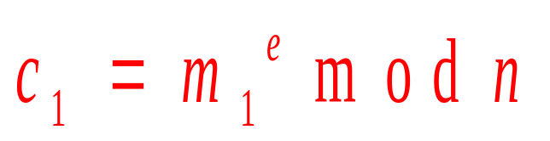
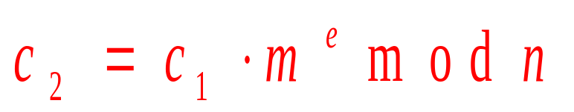
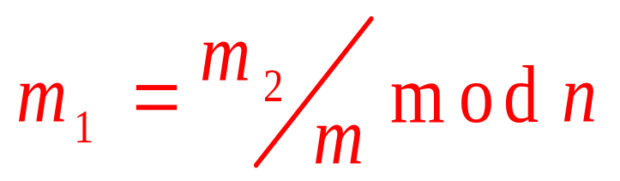
3. 选择密文攻击
RSA是确定性的加密算法, 不能抵御选择密文攻击。
假设攻击者得到了RSA公钥(n,e)，截获到某个密文c₁，假设其明文为m₁,即
然后，攻击者选取明文m，构造新密文c₂：
攻击者让解密者对c₂解密，获得明文m₂，则计算 ：

Slide 55
RSA密码体制的知识要点
1. RSA算法步骤
2. 加解密的计算简化
3. p, q的选取
4. 攻击方法
安全性基于大数分解的困难性

Slide 56
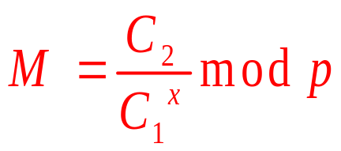
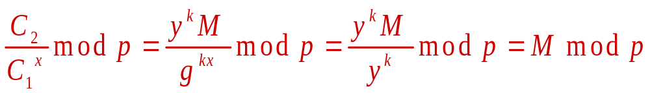
4.5 ElGamal密码体制
密钥产生过程： 选择一素数p以及小于p的随机数x， g是p的原根,计算y≡g^{x} mod p。
(y, g, p)作为公开密钥，x作为秘密密钥。
2. 加密过程： 明文消息M，随机选一整数 k<p-1，计算 C₁≡g^{k} mod p, C₂≡y^{k}M mod p，密文为C=(C₁,C₂)。
3. 解密过程：

Slide 57
ElGamal密码体制：
1. 安全性基于有限域上的离散对数的难解性
加密算法是概率算法
不能抵御选择密文攻击

Slide 58
ElGamal密码的安全性
参数要求：p应为150位以上十进制数， p-1应有大素数因子。
K必须保密而且必须是一次性的。
  K泄露，则敌手可计算出y^{k}从而可以计算出M
  使用同一k加密不同的明文M，M’，如果敌手知道M就可由C₂/C₂’=M/M’求出M’

Slide 59
4.6 椭圆曲线密码体制
为保证RSA算法的安全性，它的密钥长度需一再增大，使得运算负担越来越大。相比之下，椭圆曲线密码体制ECC（elliptic curve cryptography）可用短得多的密钥获得同样的安全性，因此具有广泛的应用前景。
ECC和RSA/DSA体制在保持同等安全的条件下各自所需的密钥的长度
RSA/DSA | 512 | 768 | 1024 | 2048 | 21000
ECC | 106 | 132 | 160 | 211 | 600

Slide 60
4.6.2 有限域上的椭圆曲线
密码中普遍采用的是有限域上的椭圆曲线，是指曲线方程定义式中，所有系数都是某一有限域GF(p)中的元素（p为一大素数）。其中最为常用的是由方程
y²≡x³+ax+b(mod p)
(a,b∈GF(p),4a³+27b²≠0(modp)) (4.2)
定义的曲线。

Slide 61
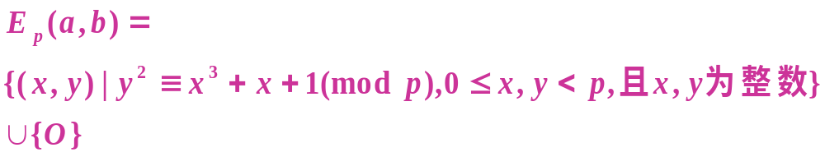
例 p=23，a=b=1，4a³+27b²(mod 23)≡8≠0 ，方程(4.2)为y²≡x³+x+1，其图形是连续曲线。
P
4
1
点集E₂₃(1,1)
(0,1) | (0,22) | (1,7) | (1,16) | (3,10)
(3,13) | (4,0) | (5,4) | (5,19) | (6,4)
(6,19) | (7,11) | (7,12) | (9,7) | (9,16)
(11,3) | (11,20) | (12,4) | (12,19) | (13,7)
(13,16) | (17,3) | (17,20) | (18,3) | (18,20)
(19,5) | (19,18)
2
R
Q
-2
-1
0
1
2
3
-2
-4
-P
1
(b)
y
2
=
x
3
+
x
+1

Slide 62
一般来说，E_{p}(a,b)由以下方式产生：
① 对每一x(0≤x<p且x为整数），计算x³+ax+b(mod p)。
② 决定①中求得的值在模p下是否有平方根，如果没有，则曲线上没有与这一x相对应的点；如果有，则求出两个平方根（y=0 时只有一个平方根）。

Slide 63
E_{p}(a,b)上的加法定义如下：
设P, Q∈E_{p}(a,b)，则
① P+O=P。
② 如果P=(x,y)，那么(x, y)+(x, -y)=O，即 (x, -y)是P的加法逆元，表示为-P。
由E_{p}(a,b)的产生方式知，-P也是E_{p}(a,b)中的点，如上例，P=(13,7)∈E₂₃(1,1)，-P=(13, -7)，
而 -7mod 23≡16，所以-P=(13, 16)，也在E₂₃(1,1)中。

Slide 64
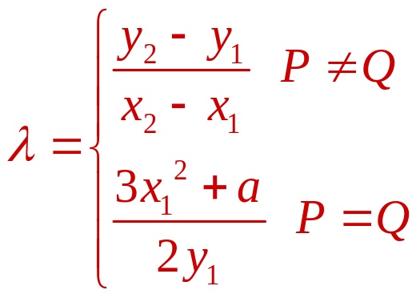
③ 设P=(x₁,y₁)，Q=(x₂,y₂)，P≠-Q，则P+Q=(x₃,y₃)由以下规则确定：
x₃≡λ²-x₁-x₂(mod p)
y₃≡λ(x₁-x₃)-y₁(mod p)
其中

Slide 65
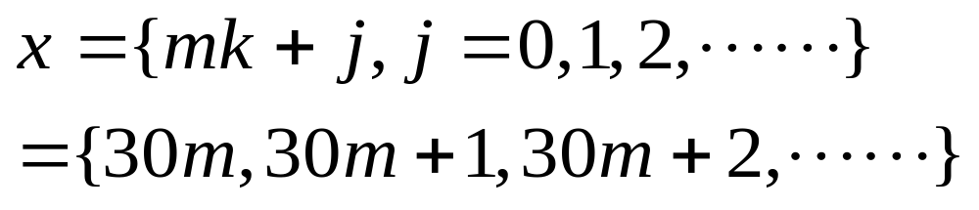
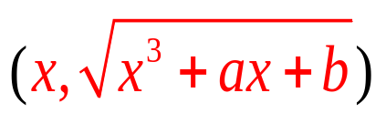
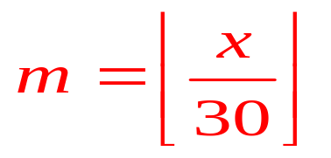
4.6.3 明文消息嵌入到椭圆曲线上
设明文消息为m, k是一个足够大的整数，使得将明文消息镶嵌到椭圆曲线上时，错误概率是2^{-k}。如取k=30，对明文m，如下计算一系列x:
直到x³+ax+b(modp)有平方根，则得到点
反过来，从椭圆曲线点(x,y)得到明文消息m,只需求出

Slide 66
4.6.4 椭圆曲线上的密码
椭圆曲线上的数学困难问题
在椭圆曲线构成的Abel群E_{p}(a,b) :
P∈E_{p}(a,b), P的阶是一个非常大的素数，P的阶是满足nP=O的最小正整数n。Q=kP，
已知k和P易求Q;
已知P、Q求k则是困难的
这就是椭圆曲线上的离散对数问题，可应用于构造公钥密码体制。
Diffie-Hellman密钥交换和ElGamal密码体制可推广到椭圆曲线来实现。

Slide 67
1. Diffie-Hellman密钥交换
W.Diffie和M.Hellman1976年提出
算法的安全性基于求离散对数的困难性
p是大素数，g是p的本原根，p和g公开
用户A
用户B
选择随机数x<p
计算Y_{A}= g^{x} mod p
选择随机数y<p
计算Y_{B}= g^{y} mod p
计算K=Y_{B} ^{x}
= g^{xy} mod p
计算K=Y_{A} ^{y}
= g^{xy} mod p
Y_{B}
Y_{A}
Diffie-Hellman密钥交换

Slide 68
移植到椭圆曲线上：
首先取一素数p≈2¹⁸⁰和两个参数a、b，则得方程(4.2)表达的椭圆曲线及其上面的点构成的Abel群E_{p}(a,b)。
第2步，取E_{p}(a,b)的一个生成元G(x₁,y₁)，要求G的阶是一个非常大的素数，G的阶是满足nG=O的最小正整数n。
E_{p}(a,b)和G作为公开参数。

Slide 69
两用户A和B之间的密钥交换如下进行：
① A选一小于n的整数n_{A}，作为秘密钥，并由P_{A}=n_{A}G产生E_{p}(a,b)上的一点作为公钥。
② B类似地选取自己的秘密钥n_{B}和公开钥P_{B}。
③ A、B分别由K=n_{A}P_{B}和K=n_{B}P_{A}产生出双方共享的秘密钥。
这是因为K=n_{A}P_{B}=n_{A}(n_{B}G)=n_{B}(n_{A}G)=n_{B}P_{A}。
攻击者若想获取K，则必须由P_{A}和G求出n_{A}，或由P_{B}和G求出n_{B}，即需要求椭圆曲线上的离散对数，因此是不可行的。

Slide 70
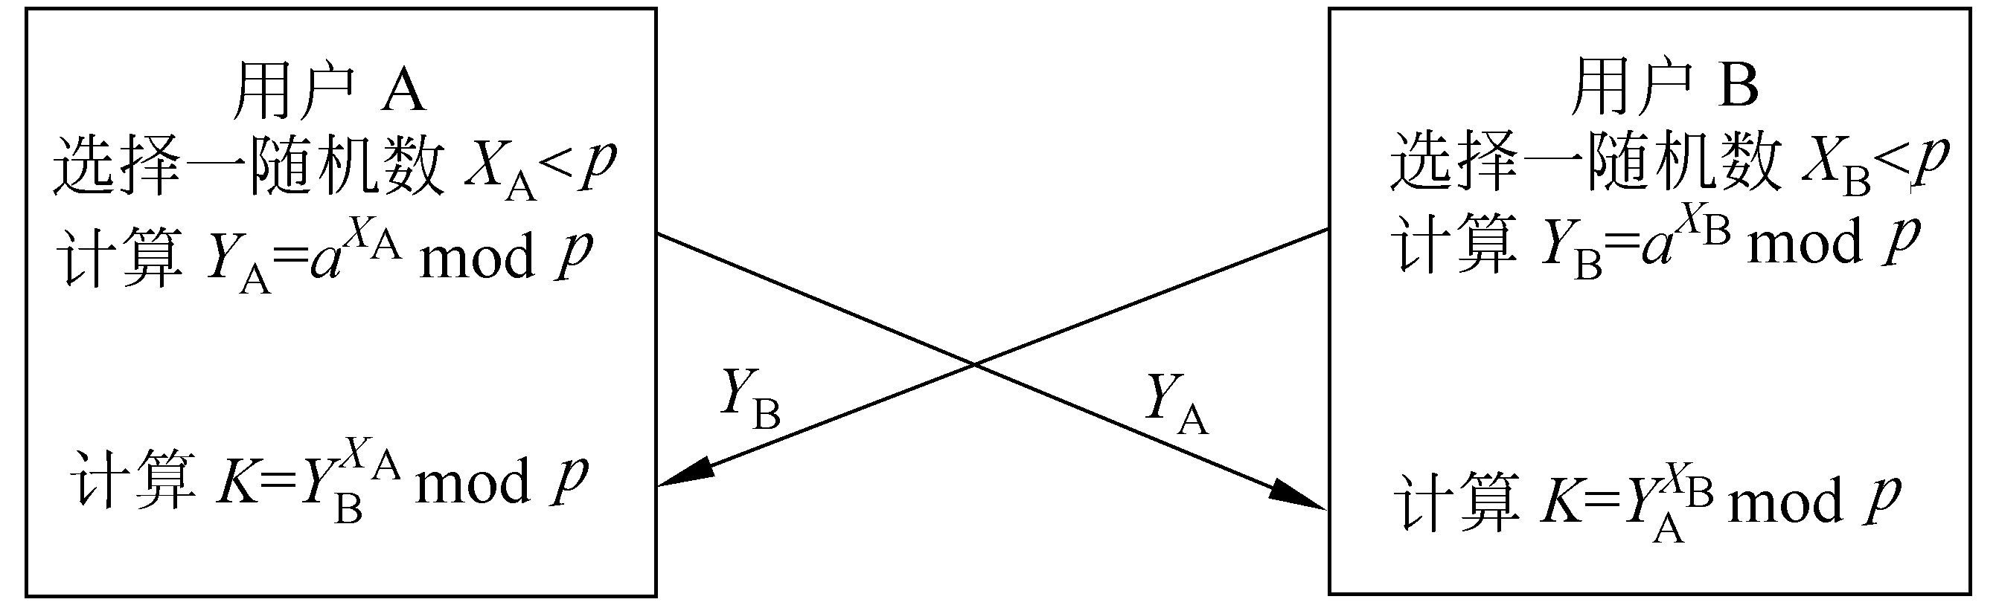
GF(p), a 公开, a本原
用户A选择一随机数n_{A}<n计算P_{A}= n_{A} G
计算K= n_{A} P_{B}
E_{p}(a,b), G公开, G的阶为n
用户B选择一随机数n_{B}<n计算P_{B}= n_{B} G
计算K= n_{B} P_{A}
P_{B}
P_{A}

Slide 71
2. ElGamal密码体制
(1) ElGamal密码体制的原理
密钥产生过程： 首先选择一素数p以及小于p的随机数x， g是p的本原根,计算y≡g^{x} mod p。以(y, g, p)作为公开密钥，x作为秘密密钥。
加密过程： 明文消息M，随机选一整数 k<p-1，计算C₁≡g^{k} mod p,C₂≡y^{k}M mod p，密文为C=(C₁,C₂)。
解密过程：
因为

Slide 72
(2) 利用椭圆曲线实现ElGamal密码体制
首先选取一条椭圆曲线，并得E_{p}(a,b)，将明文消息m通过编码嵌入到曲线上得点P_{m}，再对点P_{m}做加密变换。
取E_{p}(a,b)的一个点G，E_{p}(a,b)和G作为公开参数。

Slide 73
用户A选n_{A}作为秘密钥，并以P_{A}=n_{A}G作为公开钥。任一用户B若想向A发送消息P_{m}，可选取一随机正整数k，产生以下点对作为密文：
C_{m}={kG,P_{m}+kP_{A}}
A解密时，以密文点对中的第二个点减去用自己的秘密钥与第一个点的倍乘，即
P_{m}+kP_{A}-n_{A}kG=P_{m}+k(n_{A}G)-n_{A}kG=P_{m}
攻击者若由C_{m}得到P_{m}，就必须知道k。而要得到k，只有通过椭圆曲线上的两个已知点G和kG，这意味着必须求椭圆曲线上的离散对数，因此不可行。

Slide 74

椭圆曲线实现ElGamal密码体制
1. p>3大素数，Z_{p}, E。G∈E, G的阶足够大。p,E,G公开。
2. 随机选取整数n_{A}，1≤n_{A} ≤ord(G)-1, 计算P_{A}= n_{A} G作为公开的加密密钥， n_{A}是保密的解密密钥。
3. 明文空间为
4. B向A发送消息P_{m}，可选取一随机正整数1≤k ≤ ord(G)-1，产生密文：
C_{m}={kG, P_{m}+kP_{A}}
5. A解密:
P_{m}+kP_{A}-n_{A}kG=P_{m}+k(n_{A}G)-n_{A}kG=P_{m}
C₁≡g^{k} mod p,
C₂≡y^{k}M mod p
密文C=(C₁,C₂)

Slide 75
椭圆曲线ElGamal密码体制：
1. 安全性基于椭圆曲线上的离散对数的难解性
加密算法是概率算法
不能抵御选择密文攻击。

Slide 76

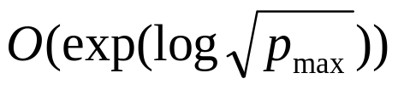
3. 椭圆曲线密码体制的优点
安全性高: 攻击有限域上的离散对数可用指数积分法，运算复杂度为 。 对ECC上离散对数攻击并不有效。
攻击ECC上离散对数问题的方法只有大步小步法，复杂度为 。p_{max}是ECC形成的交换群的阶的最大素因子，因此ECC上的密码体制比基于有限域上离散对数问题的公钥体制更安全

Slide 77
(2) 密钥量小
由攻击两者的算法复杂度可知，在实现相同的安全性能条件下，椭圆曲线密码体制所需的密钥量远比基于有限域上的离散对数问题的公钥体制的密钥量小。
(3) 灵活性好
有限域GF(q)一定的情况下，其上的循环群就定了。而GF(q)上的椭圆曲线可以通过改变曲线参数，得到不同的曲线，形成不同的循环群。因此，椭圆曲线具有丰富的群结构和多选择性。

Slide 78


